Slide 1
학생관리 프로그램
발표자 : 이재필

Slide 2
선정이유
인사행정병으로 수행한 경험
행정력 낭비의 최소화
인사관리 프로그램의 보안에 대한 중요성
인적자원은 가장 소중함.

Slide 3
프로그램 제작방향 및 아이디어
사용자 친화적 프로그램
- 관공서에서 Excel과 같은 프로그램으로 데이터를 관리한다는 것에 착안
프로그램 구현방식
- 클래스기반
- 파일로 읽고 / 쓰기 가능한 프로그램

Slide 4
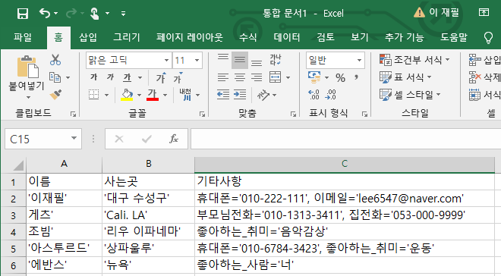
사용자 친화적 프로그램
수기로 작성한 데이터를 활용
데이터 복사

Slide 5
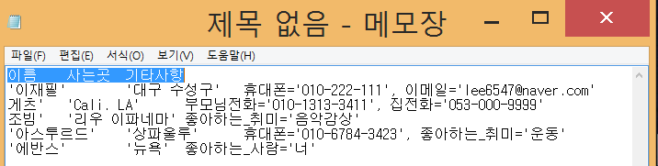
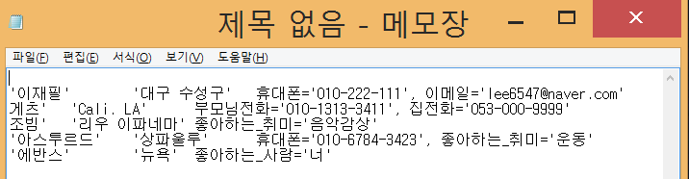
맨 윗줄 지워줍니다.
저장한 데이터를 바탕으로
프로그램 구동

Slide 6
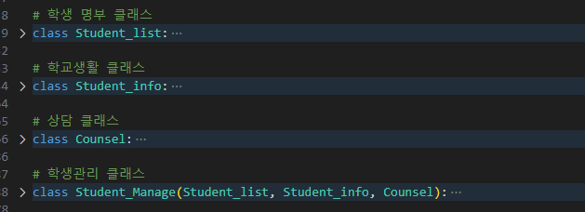
프로그램 구현 방식
다중 클래스 상속을 통한 구현

Slide 7
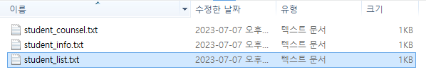
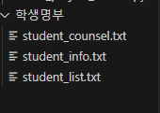
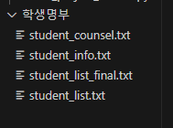
프로그램 구현 방식
파일로 읽고 쓰기 가능한 프로그램
저장한 파일을 읽어
프로그램을 통한
학생관리 이후
새로운 파일로 쓰기

Slide 8
다른 기능들
데이터에 따른 성적, 및 상담 필요성 등을 출력
행정담당 및 담임선생님 등 학생 관리자 입장에서의 입력 필요
- 의견이나 종합평가를 매길수 있음.
보안이 필요한 상담관련 데이터는 private으로 접근불가
- 다만 property를 이용한 우회 접근 및 수정 가능

Slide 9
감사합니다
Q / A

